Slide 1

СПЕЦИФИКА ПОЛЬЗОВАНИЯ ОБЩИМИ УМСТВЕННЫМИ СПОСОБНОСТЯМИ С О Д Е Р Ж А Н И Е
НАИМЕНОВАНИЕ РАЗДЕЛА | Стр.
1. Формирование и закрепление навыка распозна- ния и продолжения закономерных тенденций 2. Формирование и закрепление навыка определения общих черт (совпадающих свойств) 3. Формирование и закрепление навыка дополнения целостности различными сходствами 4. Формирование и закрепление навыка соблюдения заданных условий в изменившихся обстоятельствах | 2 7 11 16
Заключение | 20

Slide 2
1. ФОРМИРОВАНИЕ И ЗАКРЕПЛЕНИЕ НАВЫКА РАСПО- ЗНАНИЯ И ПРОДОЛЖЕНИЯ ЗАКОНОМЕРНЫХ ТЕНДЕНЦИЙ
Настоящая методическая процедура предназначена для формирования и закрепления навыка распознания и продол-жения закономерных тенденций, в качестве средства увели-чения потенциала личностных преимущества, обусловлен-ных ресурсами общих умственных способностей.*
* Применение методической процедуры для увеличения потенциала (развития навыка) умственной способности распознания и продолжения закономерных тенденций, как правило, производится в следующем порядке:
в первую неделю – раз в день;
во вторую неделю – 1 раз через два дня;
в третью и четвертую недели – 1 раз через три дня;
на следующий месяц - 1 раз в неделю;

Slide 3
затем еще месяц - 1 раз в 2 недели;
после (для поддержания формы) – 1 раз в 1-2 месяца.
ВНИМАНИЕ, в случае пропуска сеанса развития навыка, важно на следующий день или в выходные дни, наверстать упущенное.
Результаты выполнения графических задач указываются в бланках регистрации ответов на задачи соответствующих частей методики.
Формирование и закрепление навыка распознания и продолжения закономерных тенденций осуществляется посредством выполнения графических задач, которые объеди­нены в двух частях методики.
В обеих частях методик предстоит выбрать (см. примеры, приведенные ниже) из пяти фигур справа ту, которая наиболее подходит к трем фигурам слева.

Slide 4
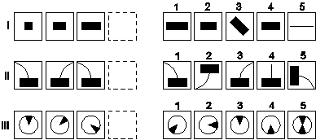
В примерах I и III — правильное решение «1», а в примере II — правильное решение «3».
На последующих картинках данной методики приведены 24 задачи, которые предстоит решить в соответствии с примерами, приведенными выше.

Slide 5
Таким образом, систематическое решение приведенных в
данной методике задач обусловливает закрепление навыка решения подобных задач и способствует увеличению потенциала общих умственных способностей распознания и продолжения закономерных тенденций.*
* Например, посредством решения задачи XI (см. картинки ниже), из второй части теста (правильному решению соответствует фигура 4), формируется навык движения мысли в двух направлениях:
А. В направлении обнаружения закономерной тенденции перемещения элементов «фигуры» (в данном случае слева направо).
Б. В направлении выявления тенденции перемещения элемента со «штриховкой» и элемента с «заливкой» (внастоящем случае справа налево).

Slide 6
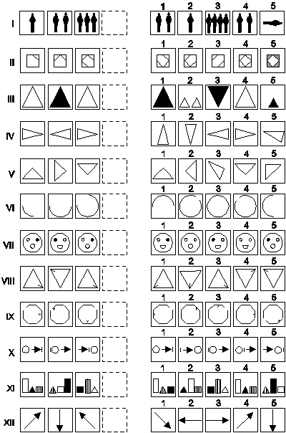
.

Slide 7
2. ФОРМИРОВАНИЕ И ЗАКРЕПЛЕНИЕ НАВЫКА ОПРЕДЕЛЕНИЯ ОБЩИХ ЧЕРТ (СОВПАДАЮЩИХ СВОЙСТВ)
Настоящая методическая процедура предназначена для формирования и закрепления навыка определения общих черт (совпадающих свойств), в качестве средства увели-чения потенциала личностных преимущества, обусловлен-ных ресурсами общих умственных способностей.*
Применение методической процедуры для увеличения потенциала (развития навыка) умственной способности определения общих черт (совпадающих свойств), осуще-ствляется так же как процедуры для увеличения потенциала (развития навыка) распознания и продолжения закономер-ных тенденций (см. слайды 2-3).
Формирование и закрепление навыка определения общих черт (совпадающих свойств) осуществляется посредством выполнения графических задач, которые объеди­нены в двух

Slide 8

частях методики. В обеих частях методик предстоит выбрать (см. примеры, приведенные ниже) из пяти фигур справа ту, которая наибо-лее подходит к трем фигурам слева. В примере I— правильное решение «4», а в примере II — правильное решение «1».
На последующих картинках данной методики приведены 28 задач, которые предстоит решить в соответствии с примера-ми, приведенными выше.
Таким образом, систематическое решение приведенных в данной методике задач обусловливает закрепление навыка решения подобных задач и способствует увеличению потенциала общих умственных способностей определения

Slide 9
общих черт (совпадающих свойств).*
* Например, посредством решения задачи XIV, из второй части теста (правильному решению соответствует композиция 4), обусловливается устойчивая ориентация на поиск совпадающих «элементов».
В ходе ее решения обнаруживается:
а) в композициях 1 и 3 сходство по наличию «заливки» в левых кругах;
б) в композициях 2 и 5 сходство по наличию «штриховки» в левых кругах;
в) в композициях 1 и 2 сходство по отсутствию «заливки» в правых кругах;
г) в композициях 3 и 5 сходство по симметричному наполнению «заливками» и «штриховками» обоих кругов.

Slide 10
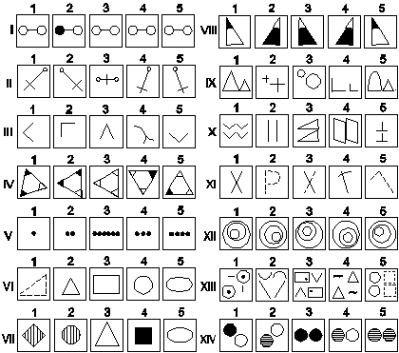
.

Slide 11
3. ФОРМИРОВАНИЕ И ЗАКРЕПЛЕНИЕ НАВЫКА ДОПОЛНЕНИЯ ЦЕЛОСТНОСТИ РАЗЛИЧНЫМИ СХОДСТВАМИ
Настоящая методическая процедура предназначена для формирования и закрепления навыка адекватного дополнения целостности различными сходствами, в качестве средства увеличения потенциала личностных преимущества, обусловлен-ных ресурсами общих умственных способностей.
Применение методической процедуры для увеличения потенциала (развития навыка) умственной способности адекватного дополнения целостности различными сходст-вами, осуществляется так же как процедуры для увеличения потенциала (развития навыка) распознания и продолжения закономерных тенденций (см. слайды 2-3).
Формирование и закрепление навыка адекватного допол-нения целостности различными сходствами осуществляется посредством выполнения графических задач, которые

Slide 12
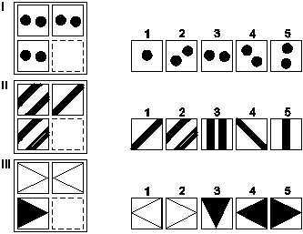
объеди­нены в двух частях методики.
В обеих частях методик предстоит выбрать (см. примеры, приведенные ниже) из пяти фигур справа ту, которая наиболее подходит к трем фигурам слева.
В примере I — правильное решение «3», в примере II —

Slide 13
правильное решение «1», в примере III - решение «4».
На последующих картинках данной методики приведены 24 задачи, которые предстоит решить в соответствии с примерами, приведенными выше.
Таким образом, систематическое решение приведенных в данной методике задач обусловливает закрепление навыка решения подобных задач и способствует увеличению потенциала общих умственных способностей адекватного дополнения целостности сходствами.*
* Например, посредством решения задачи XI, из второй части теста (правильному решению соответствует фигура 2), обусловливается ускорение хода мысли при выявлении сходства, одновременно удовлетворяющего всем тенден-циям, которые заданы в матрице.
Данное сходство проявляется:

Slide 14
.
.

Slide 15
а) в горизонтальной линии матрицы как совпадением «залив-ки», так и «отличием формы»;
б) в диагональной линии матрицы как совпадением «востре-буемого количества фигур», так и «отличием формы»;
в) в вертикальной линии матрицы как совпадением «вос-требуемого количества фигур», так и «тождественностью формы».
кругах;

Slide 16
4. ФОРМИРОВАНИЕ И ЗАКРЕПЛЕНИЕ НАВЫКА СОБЛЮДЕНИЯ ЗАДАННЫХ УСЛОВИЙ В ИЗМЕНИВШИХСЯОБСТОЯТЕЛЬСТВАХ
Настоящая методическая процедура предназначена для формирования и закрепления навыка соблюдения заданных условий в изменившихся обстоятельствах, в качестве средства увеличения потенциала личностных преимуществ, обусловленных ресурсами общих умственных способностей.*
Применение методической процедуры для увеличения потенциала (развития навыка) умственной способности соблюдения заданных условий в изменившихся обсто-ятельствах, осуществляется так же как процедуры для увеличения потенциала (развития навыка) распознания и продолжения закономерных тенденций (см. слайд 2).
Формирование и закрепление навыка соблюдения заданных условий в изменившихся обстоятельствах осуществляется

Slide 17
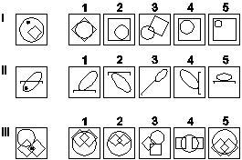
посредством выполнения графических задач, которые
объеди­нены в двух частях методики.
В обеих частях методик предстоит разглядеть (см. примеры, приведенные ниже) в фигуре слева, где находится точка.

Slide 18
На последующих картинках данной методики приведены 16 задач, которые предстоит решить в соответствии с примера-ми, приведенными выше.
Таким образом, систематическое решение приведенных в данной методике задач обусловливает закрепление навыка решения подобных задач и способствует увеличению потенциала общих умственных способностей соблюдения заданных условий в изменившихся обстоятельствах.*
* Например, посредством решения задачи VII, из второй части теста (правильному решению соответствует композиция 3), обусловливается ускорение мышления при нахождении условий, где возможен адекватный маневр ресурсами.
Именно в фигуре 3 обнаруживается композиция элементов, где точка оказывается:
а) «в круге»;

Slide 19
.
б) «вне эллипса» и «вне квадрата», где эллипс так же зани-мает частично две стороны квадрата и так же находится в вертикальном положении.

Slide 20
З А К Л Ю Ч Е Н И Е
В заключение следует отметить, что формирование навыков пользования общими умственными способностями обус-ловливает повышение толерантности по отношению к трудным задачам, выполнение которых требует проявления данных способностей.
В то же время, после закрепления навыков пользования общими умственными способностями, важно определить, которая из способностей является более продуктивной.
Имеются в виду способности:
а) распознания и продолжения закономерных тенденций;
б) определения общих черт (совпадающих свойств);
в) дополнения целостности различными сходствами;

Slide 21
г) соблюдения заданных условий в изменившихся обстояте-льствах.
Для этого применяется специальная процедура выявления более продуктивного пользования навыка общими умственными способностями (из указанных выше).
Кроме того, данную процедуру, в случае целесообразности, можно использовать для проведения тестирования ресурсов общих умственных способностей*
* В этом случае, применять методики закрепления навыка пользования данными способностями рекомендуется, только, после тестирования настоящих ресурсов.

